Slide 1



Slide 3
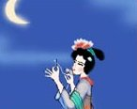
乞 巧

Slide 4
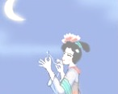
乞 巧
林 杰
七 夕 今 宵 看 碧 霄， 牵 牛 织 女 渡 河 桥。 家 家 乞 巧 望 秋 月， 穿 尽 红 丝 几 万 条。

Slide 5
乞 巧
林 杰
七 夕 今 宵 看 碧 霄， 牵 牛 织 女 渡 河 桥。 家 家 乞 巧 望 秋 月， 穿 尽 红 丝 几 万 条。

Slide 6
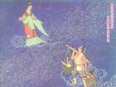
七夕今宵看碧霄，

Slide 7



Slide 8
七夕今宵看碧霄，
牵牛织女渡河桥。

Slide 9
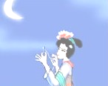
家家乞巧望秋月，
穿尽红丝几万条。

Slide 10
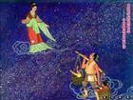
织女是天上的七仙女，她聪明、善良、美丽无比，更重要的是她心灵手巧，她织得锦缎又光又亮。人们给她织的锦缎取了个很好听的名字，叫云锦。织女在云锦上织的图案更是美不胜收啊！她织的花，红似火，白似雪，娇艳欲滴，引来蝴蝶翩翩起舞。她织的鸟，栩栩如生，真像活了一样，孩子们看见了，都想去捉呢！人们都对织女织的云锦啧啧称奇啊！少女们个个都羡慕，羡慕得不得了。

Slide 11
家家乞巧望秋月，
穿尽红丝几万条。

Slide 12
乞 巧
林 杰
七 夕 今 宵 看 碧 霄， 牵 牛 织 女 渡 河 桥。 家 家 乞 巧 望 秋 月， 穿 尽 红 丝 几 万 条。

Slide 14
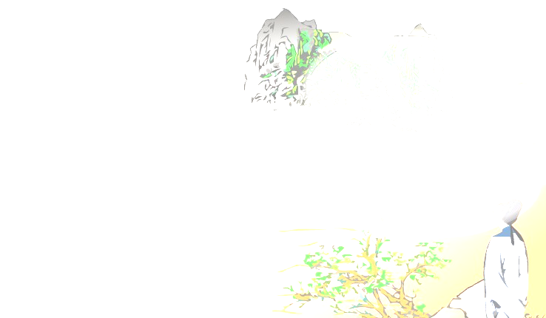
鹊桥仙
（宋）秦观
纤云弄巧，飞星传恨，银汉迢迢暗渡。金风玉露一相逢，便胜却人间无数。
柔情似水，佳期如梦，忍顾鹊桥归路！
两情若是长久时，又岂在朝朝暮暮！
七 夕
（唐）徐凝
一道鹊桥横渺渺，千声玉佩过玲玲。
别离还有经年客，怅望不如河鼓星。

Slide 15

同学们，再见！

